Slide 1
2021.10.08(加班)~2021.10.12
工作日報
記錄人：葉柏漢
記錄日期：2021.10.12
工作時間：
18:00~20:00
13:30~17:30

Slide 2

本日工作事項
Day work
修改基本資料輸入代號(加班)
完成型式設計(簡易溫室部分)

Slide 3
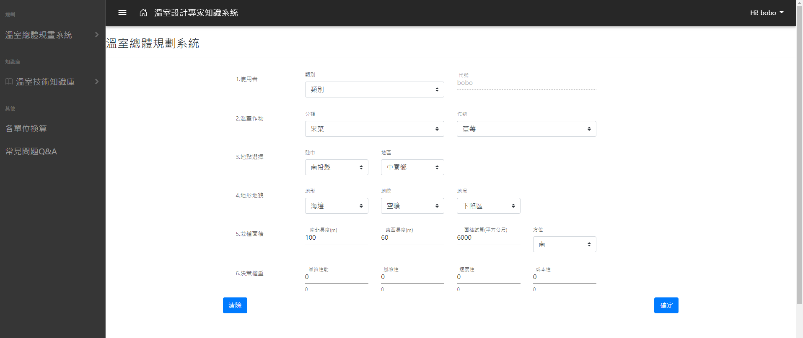
判斷資料庫是否出現過重複資料
Project planning
將代號的部分固定(系統設定為當初辦帳號時取的名字)
方便後續功能的操作，所以不讓使用者填寫

Slide 4
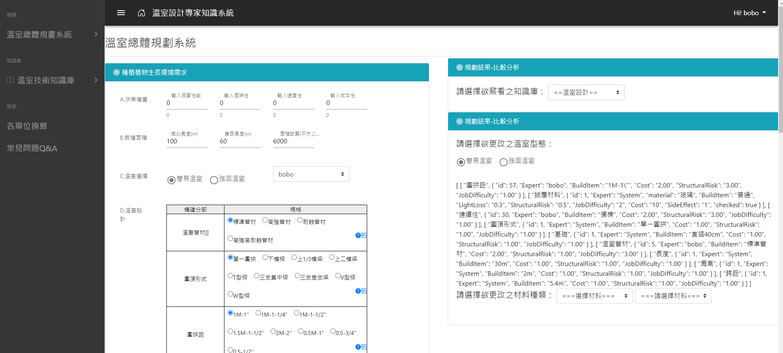
判斷資料庫是否出現過重複資料
Project planning
目前簡易溫室只要bobo使用者新增數值，就可以從資料庫順利撈出並顯示在表格上。(強固溫室還在處理)

Slide 5
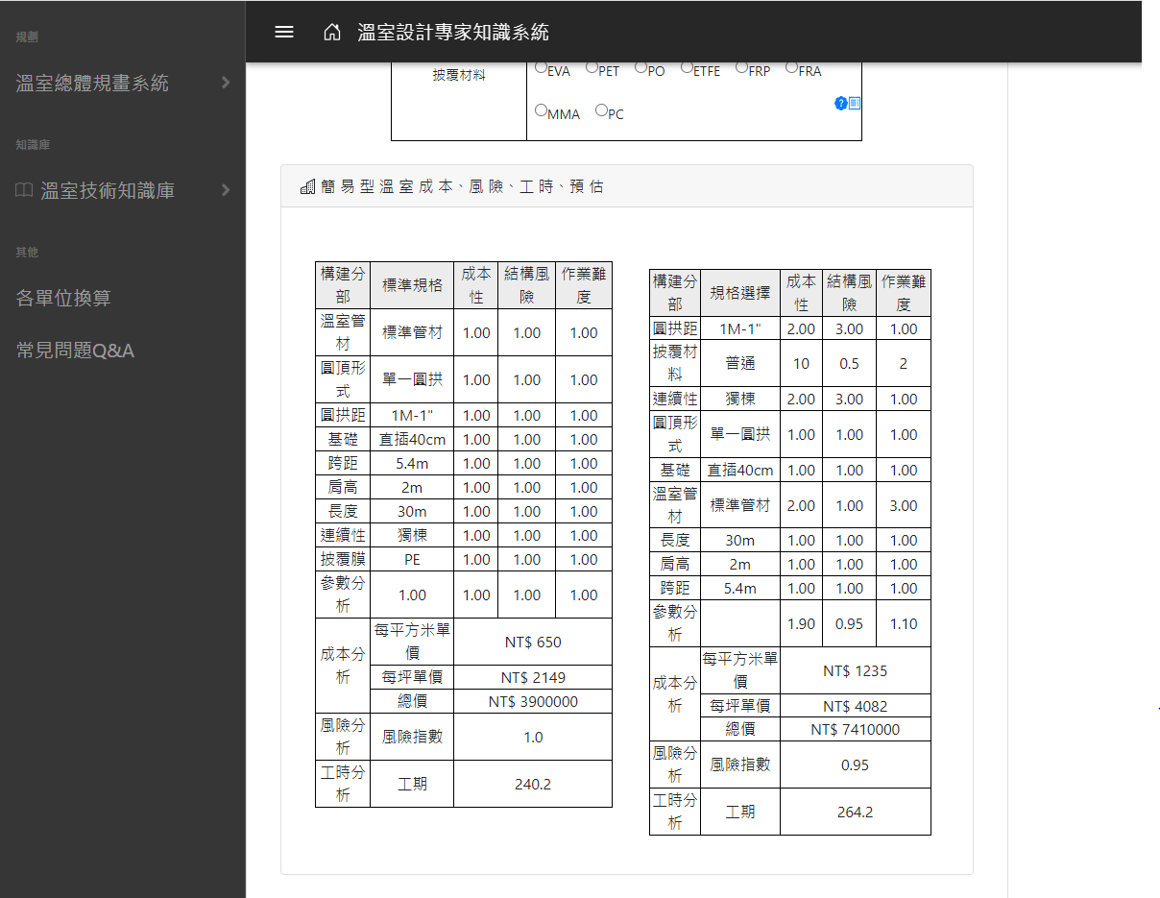
判斷資料庫是否出現過重複資料
Project planning
此部分數值能未能依照數值變化做修改

Slide 6
謝謝觀看

